Slide 1
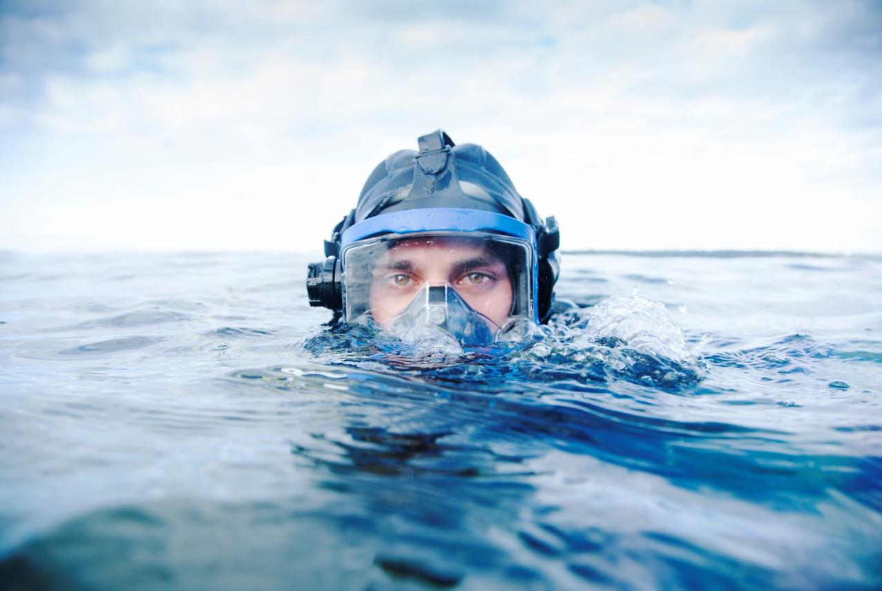
Plongez sans vous mouiller!
Osez plonger avec nous dans cette nouvelle aventure sous-marine
Un monde de découvertes, d’apprentissages et de plaisir vous attend
Vous ne verrez plus jamais le monde sous-marin de la même façon
Notes:
Mettre description de FEP en français

Slide 2
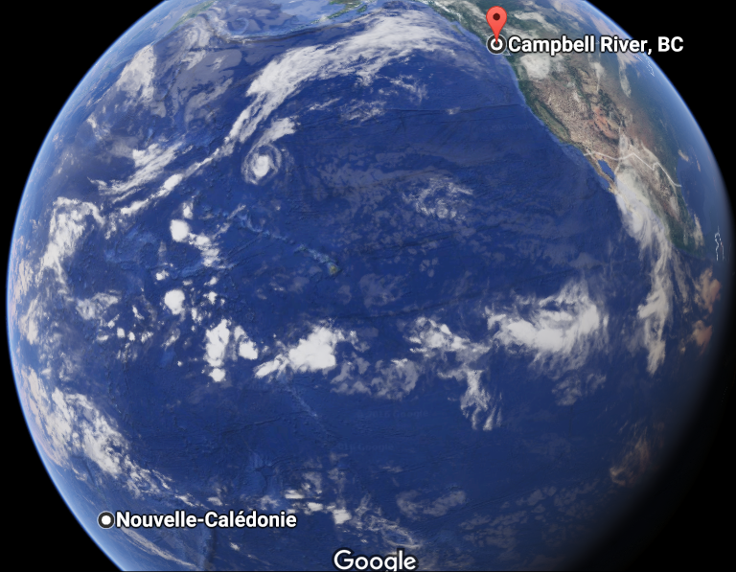
Vous vivez
cette aventure éducative
grâce à :
Pacific Peoples’ Partnership
Fish Eye Project
Rivages Pacifiques
Et leurs partenaires:
Eiko Jones Photography
Red Pacific
Institut de Recherche pour le Développement
Festival de l’Image Sous-Marine de Nouvelle-Calédonie
Symbiose
Province Sud
Heavyset Media
FRANCOCÉAN PACIFIQUE
Pour connecter la jeunesse francophone de Colombie-Britannique avec celle de Nouvelle-Calédonie, nous avons besoin de VOTRE participation.
Au centre du projet, deux plongées en direct seront organisées pour vous permettre de voir, entendre, parler et partager vos expériences du monde marin et vos différentes cultures.
Préparez-vous pour une expérience UNIQUE!
Colombie-Britannique: https://youtu.be/KfHVzOt8AUU
Nouvelle-Calédonie: https://youtu.be/0SQ8x52-Ll4

Slide 3
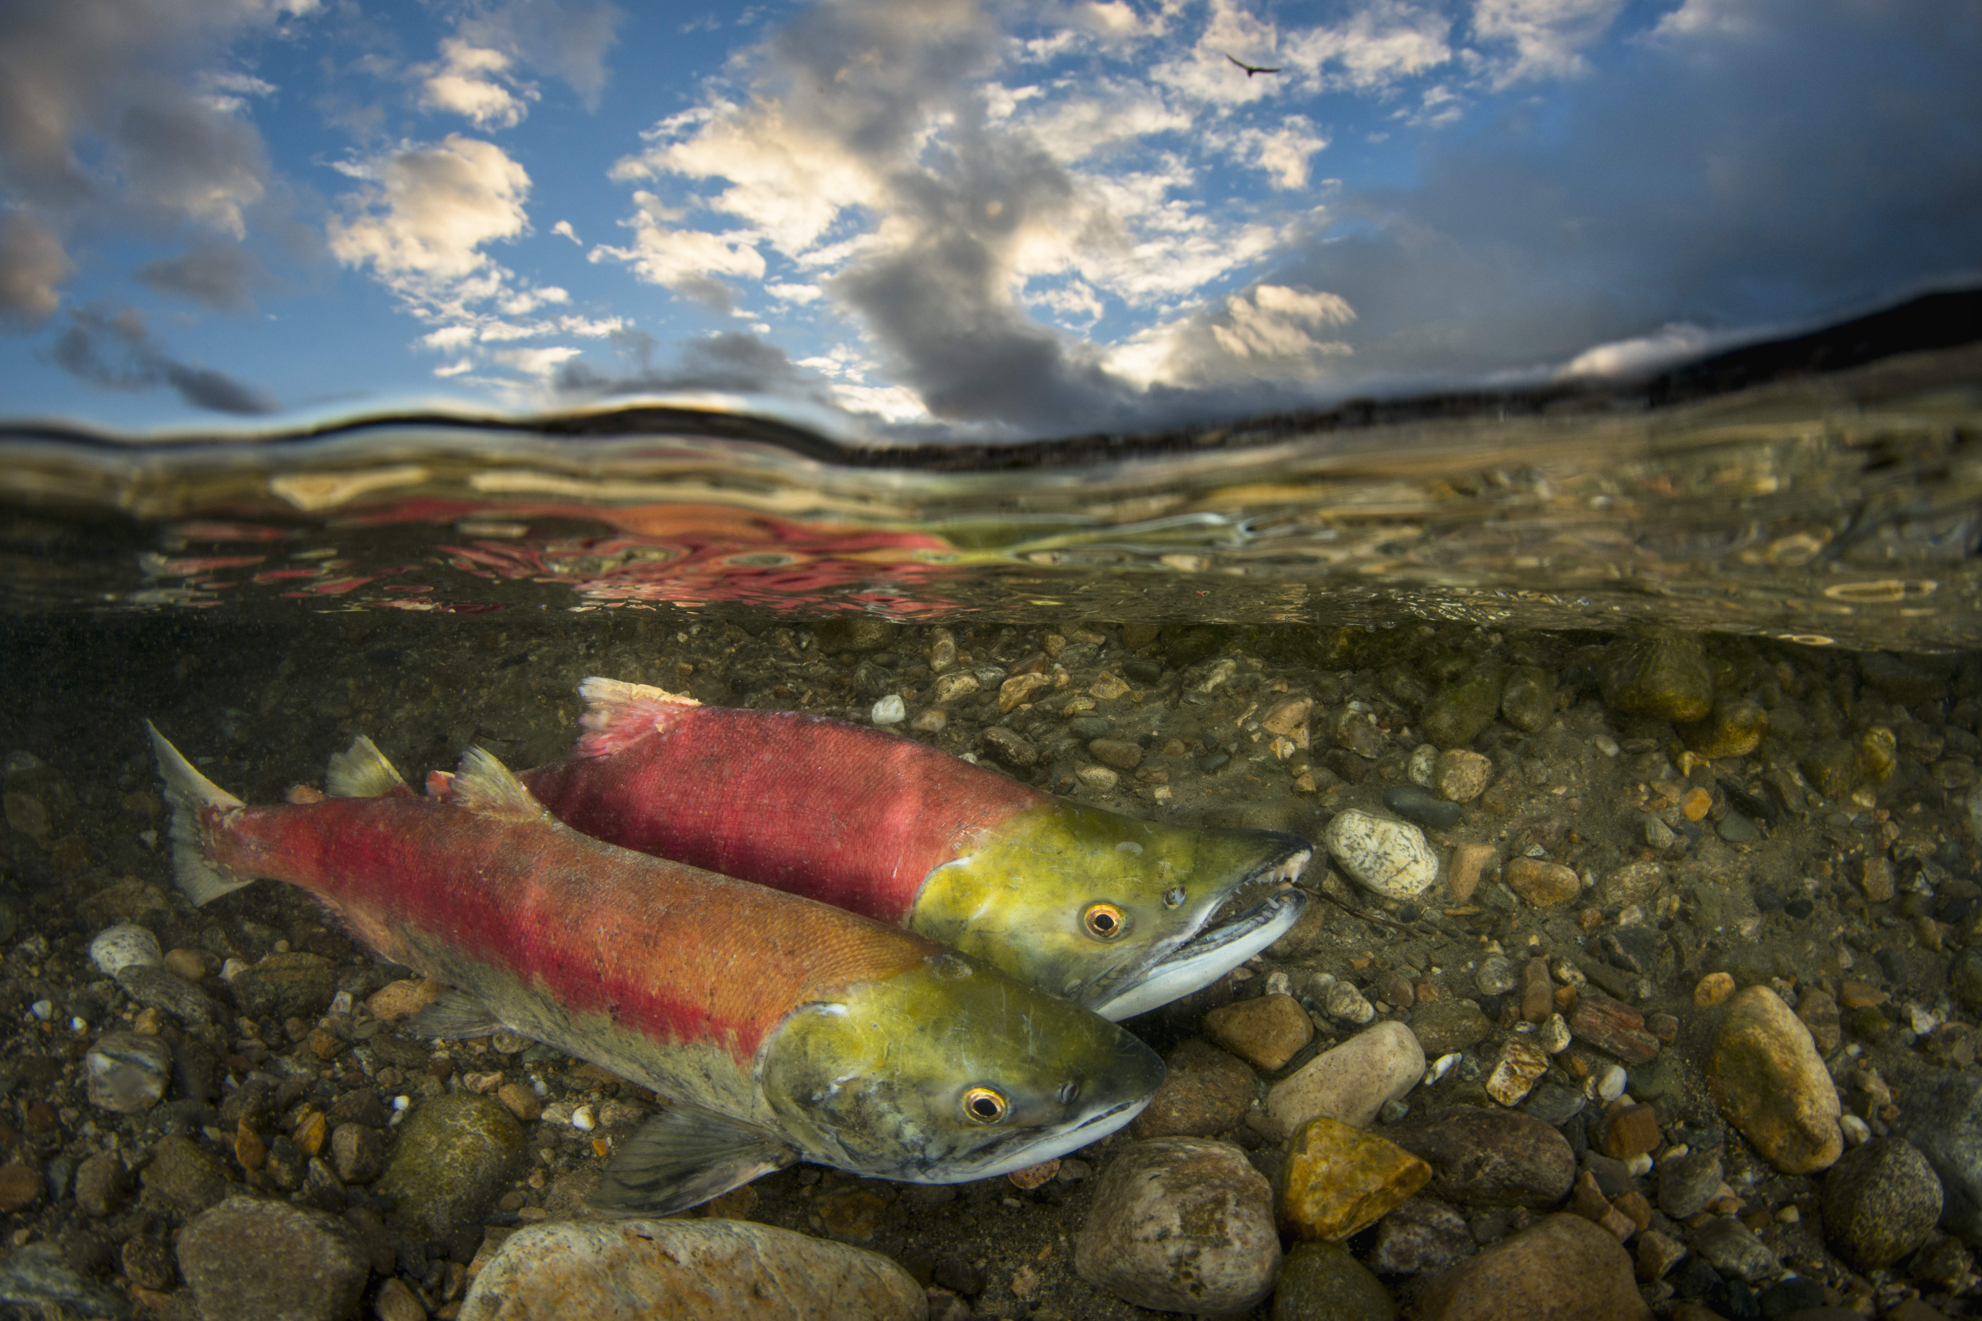
FRANCOCÉAN PACIFIQUE Première partie: La Fabuleuse Remontée du Saumon
Un expédition en direct
dans la
rivière Campbell
Source: Eiko Jones Photography

Slide 4
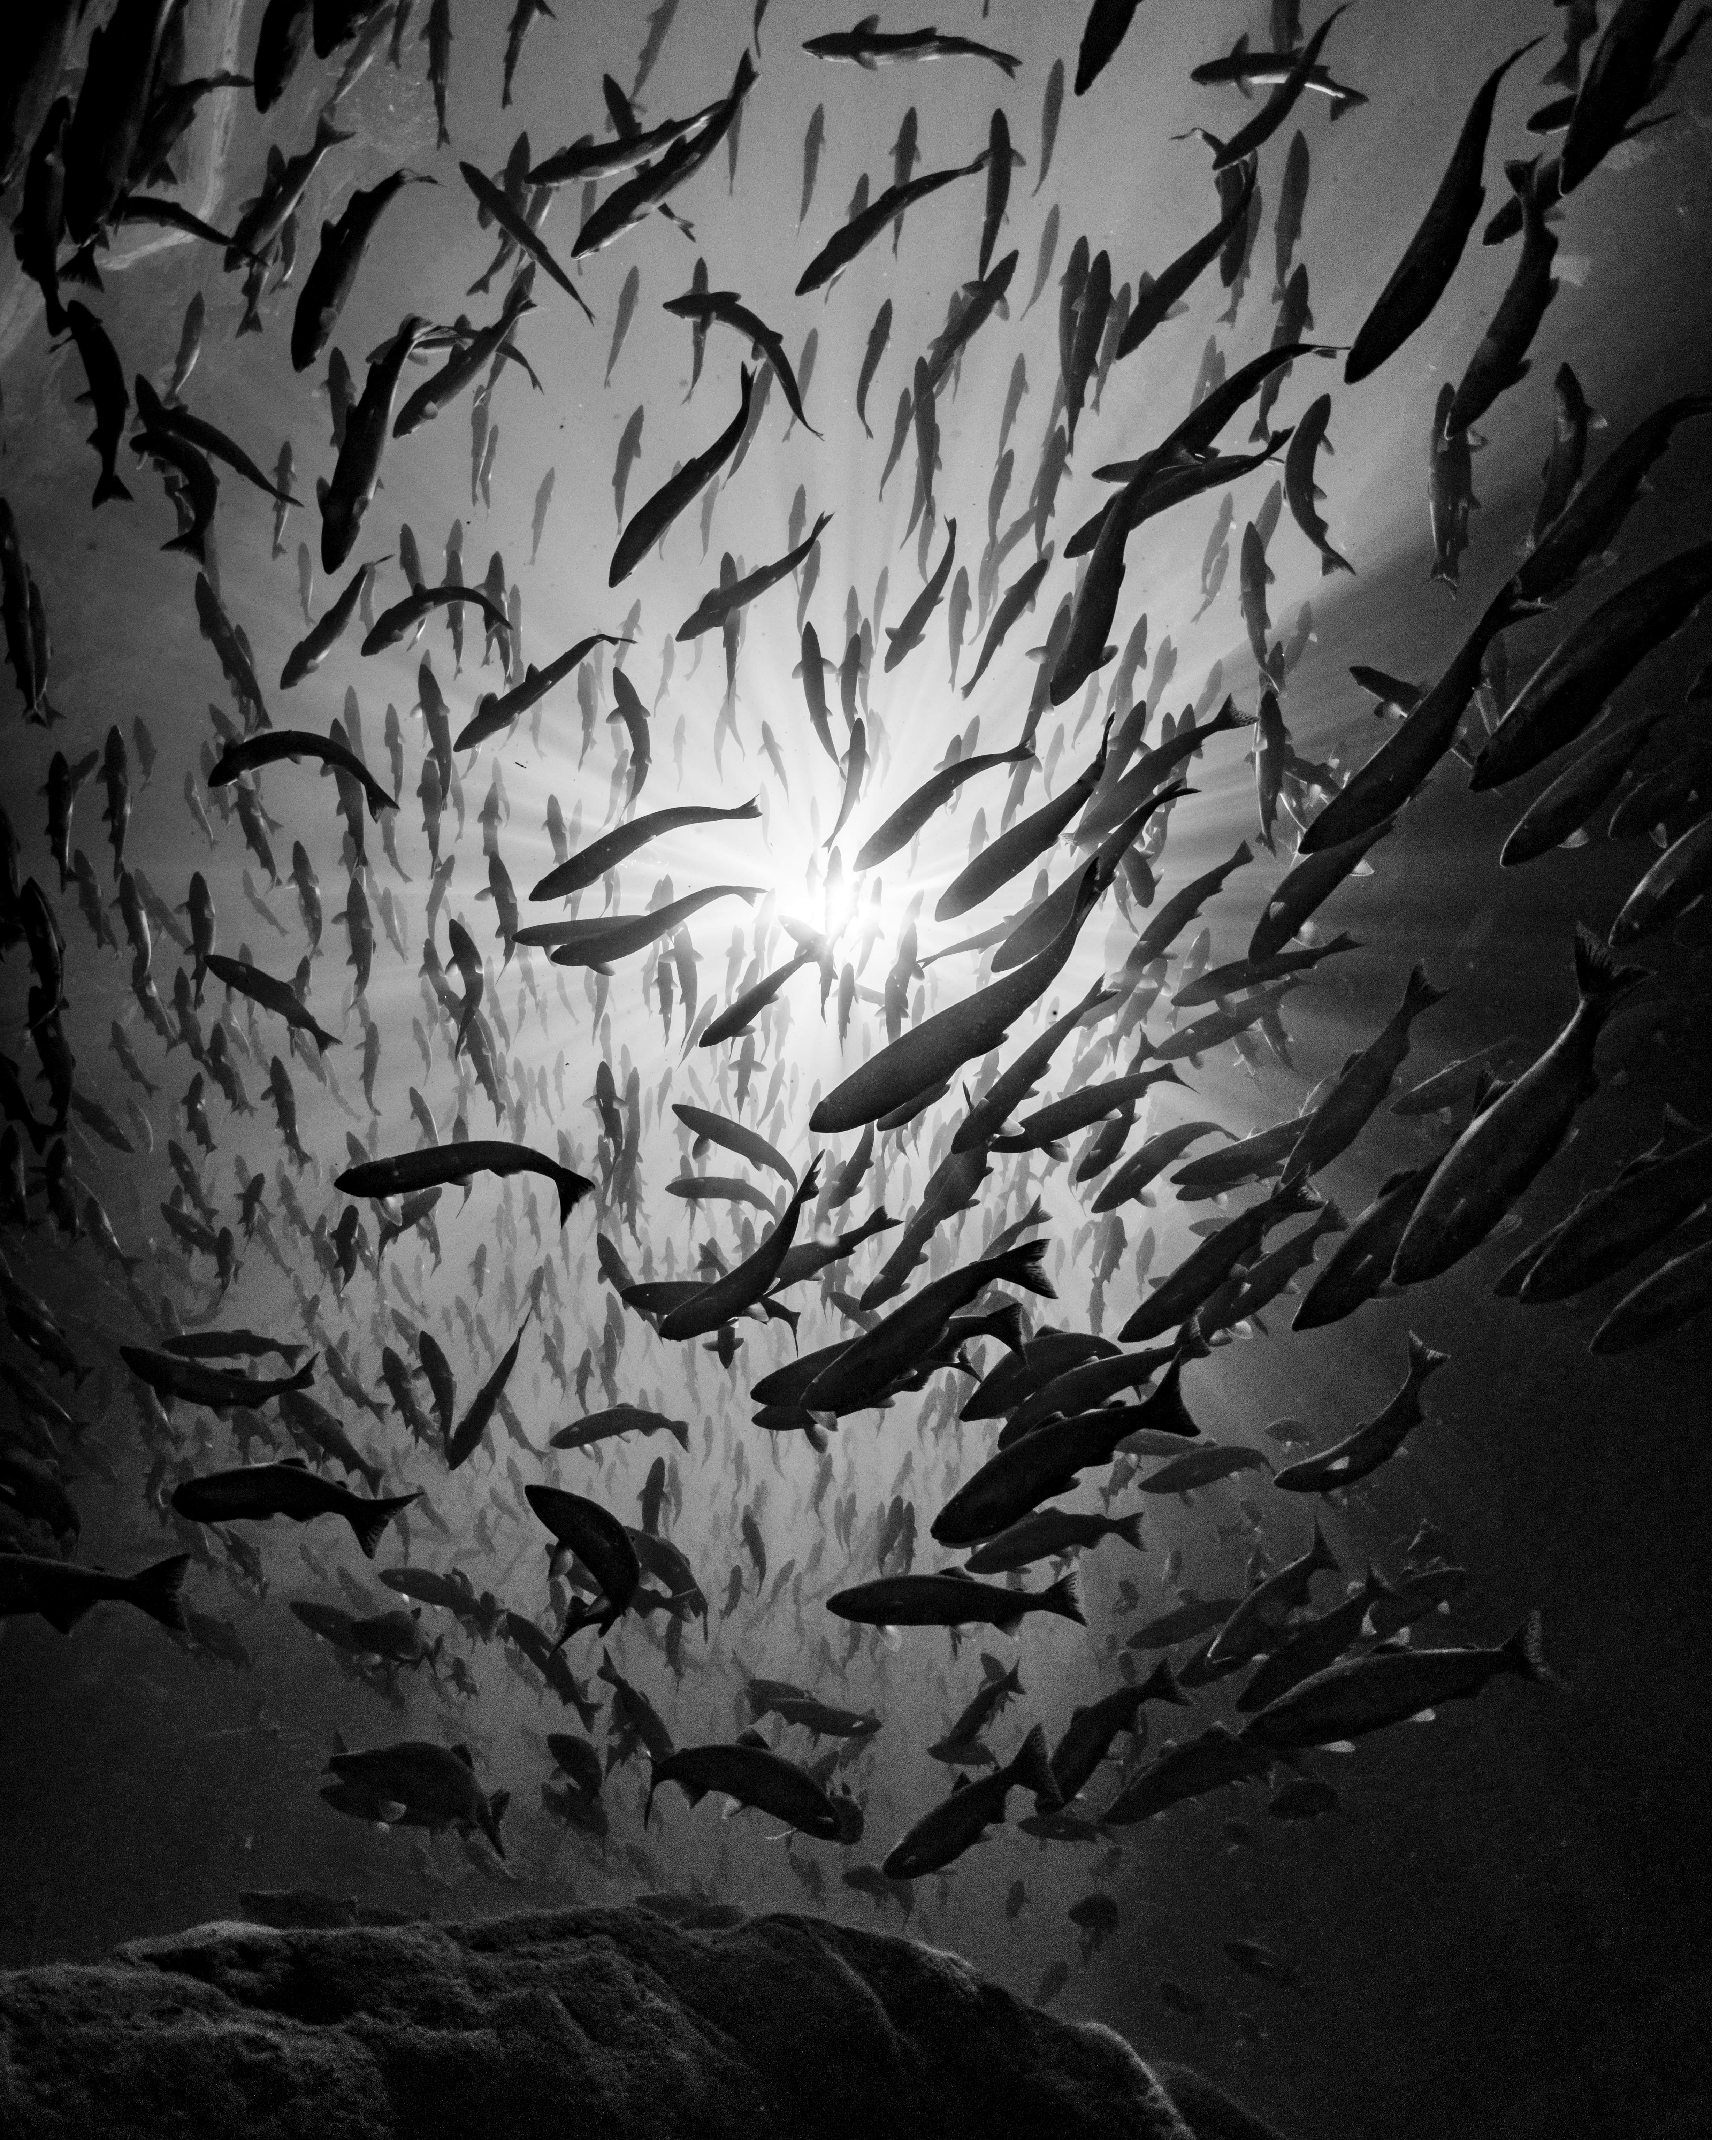
La fabuleuse remontée du saumon dans la rivière Campbell
DANS CETTE PRÉSENTATION:
Des espèces en migration :
Pourquoi migrer?
Le cycle de vie du saumon :
Toute une aventure!
La rivière Campbell :
Une rivière en changement…
Les changements climatiques :
Un défi de taille
La nature qui nous unit
Source: Eiko Jones Photography

Slide 5
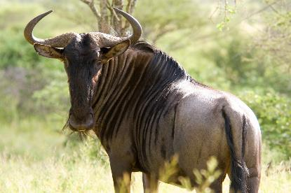
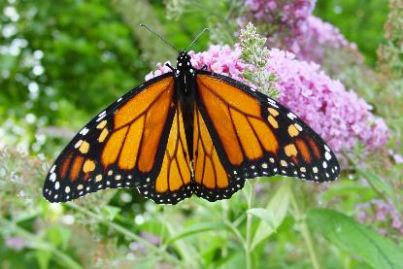
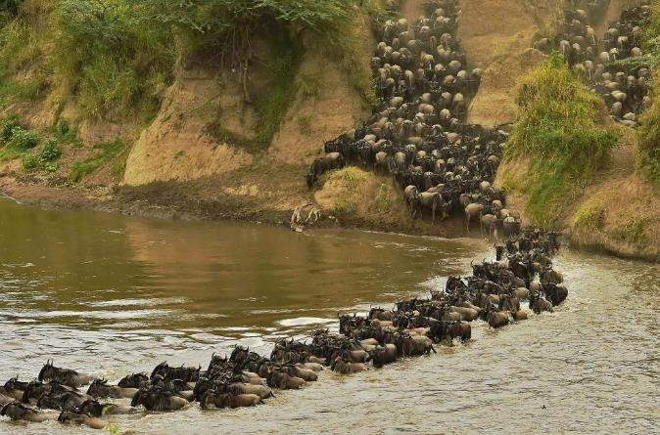
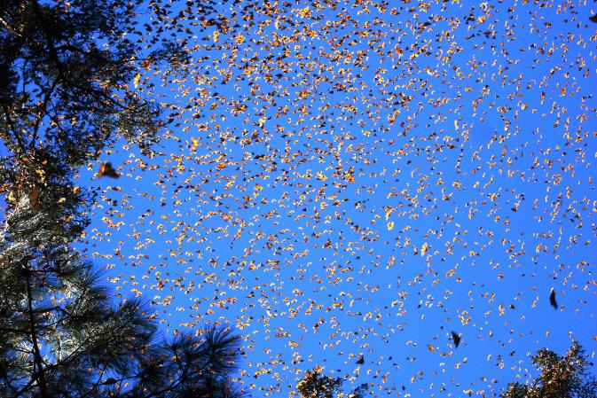
Pourquoi migrer?
Sources (4): commons.wikimedia.org
Notes:
La migration est souvent contrôlée par les hormones (ex: mélatonine) qui varient en fonction de stimuli environnementaux tels que la durée du jour, la disponibilité de la nourriture ou la température.
Ces migrations donnent lieu à certaines des manifestations animales les plus spectaculaires sur la planète.
La grande migration des gnous (Images de gauche). Essayez d’imaginer un million et demi de gnous qui parcourent plus de trois milles kilomètres dans la Serengeti et sur le plateau du Masaï Mara (Afrique de l’est). Des milliers de gnous y perdront la vie; mangés par des crocodiles, des hippopotames, des lions, des guépards, des hyènes et autres prédateurs vigilants. Pourtant, depuis des milliers d’années, suivant la saison des pluie, en quête de nourriture et d’eau, dans un équilibre précaire, l’immense troupeau répète cette migration inéluctable.
La migration spectaculaire des papillons monarques (images de droite). Pendant plusieurs années, cette migration était mystérieuse. Nous ne savions pas où allaient les papillons migrateurs. Or, en 1975, le Dr. Frank Urquhart a décidé de mettre des petites bagues aux papillons, ce qui lui permettait de les identifier en les recapturant. (technique de la capture-recapture). Maintenant, nous savons que de la fin août à la mi-octobre, plusieurs population de monarques quitte le froid canadien pour voyager plus de 3000 km vers les forêts montagneuses du centre du Mexique. Là-bas, c’est par millions qu’on peut les voir dans les aires d’hivernage. Au mois de mars, ils commenceront à remonter vers le Nord pour se reproduire sur les asclépiades. Il faut donc comprendre que ces “aires d’hivernage” sont des endroits très importants à conserver pour préserver cette magnifique espèce de papillon.
Puisque la température joue un grand rôle dans le déclenchement de plusieurs migrations, les changements climatiques risquent de nuire considérablement aux espèces migratrices et spécialement aux poissons migrateurs. Une grande étude, faite sur l’ensemble du continent européen, en fait d’ailleurs état (Rochard E. - juin 2009 - « Réchauffement climatique et poissons migrateurs », Adour Garonne n° 106, 2 p.). À cette menace déjà mesurable s’ajoutent l’impact des activités humaines comme le déboisement des berges, les barrages, la pollution de l’eau et la surpêche.

Slide 6
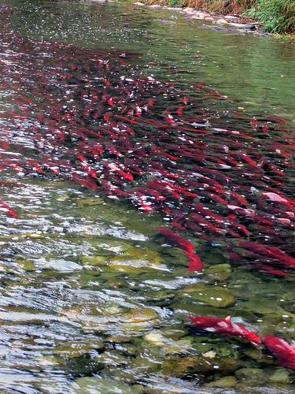
La vie d’un saumon
Les œufs sont pondus et éclosent
en eau douce.
Les jeunes saumons passent au moins une partie de leur vie dans les rivières (1 à 2 ans) avant de descendre vers la mer pour achever leur croissance et atteindre la maturité sexuelle (1 à 3 ans).
Finalement, ils doivent retrouver leur
rivière natale pour venir se reproduire!
Les saumons sont anadromes
Source: flickr.com

Slide 7
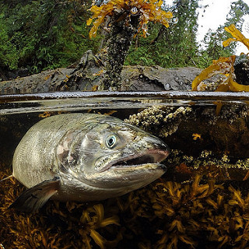
Retrouver
sa rivière natale
Quand vient le temps de la reproduction, les saumons doivent retrouver leur cours d’eau natal.
Tout un exploit !
C’est l’un des aspects les plus incroyables
de cette espèce
On sait que ces poissons parcourent des milliers de kilomètres dans l’océan, luttent contre des courants violents dans les rivières et doivent même franchir des chutes d'eau pour revenir à l'endroit où ils ont éclos. Dans l’océan, ils utiliseraient les champs magnétiques terrestres alors que plus près des rivières, ils utiliseraient la mémoire olfactive de leur rivière de naissance pour se guider.
Source: picssr.com

Slide 8
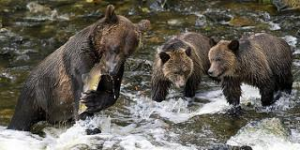
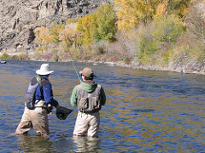
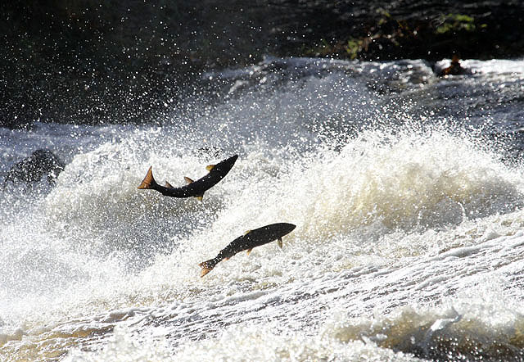
Que de défis
sur leur route!
Essaie d’imaginer
Quelques-unes des embûches que les saumons rencontrent lors de leurs
longues migrations…
Ils nagent parfois des centaines de kilomètres dans les rivières sans manger!
Sources (3): Flickr.com
Notes:
Outres les défis naturels (Prédateurs comme les ours, lynx, loups, aigles…, les chutes, les rapides, les courants…), les saumons doivent aussi affronter des défis artificiels comme les barrages, certaines rivières qui ont été modifiées pour faire passer des routes ou construire des habitations, la pollution de l’eau, le réchauffement et l’acidification des cours d’eau.. Ils doivent en plus affronter les pêcheurs!

Slide 9
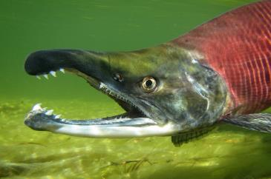
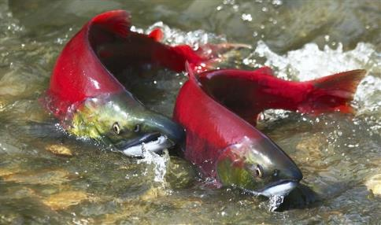
Le sprint final
Enfin dans sa rivière natale, les saumons adultes se transforment.
Ils prennent des couleurs leur permettant de se reconnaître plus facilement.
Les mâles ont un crochet prononcé à la mâchoire inférieure.
Malgré qu’elles soient épuisées après un long jeûne,
les femelles creusent des nids dans le gravier des rivières.
Elles y pondront des centaines d’œufs sur lesquels le mâle viendra répandre sa semence.
La femelle enterrera ensuite ces œufs fécondés dans le gravier. Visionnez ce vidéo d’œufs de truite arc-en-ciel qui éclosent pour avoir une idée de cette étape: https://youtu.be/4g7QkhNBLlo
Sources(2): Flickr.com
Épuisés, la grande majorité des saumons adultes vont mourir après la fraie…

Slide 10
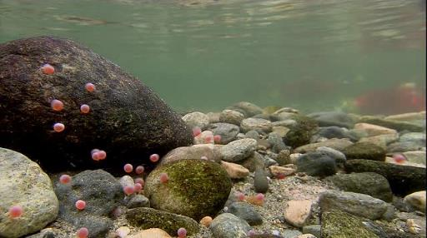
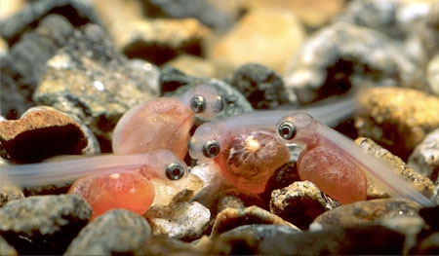
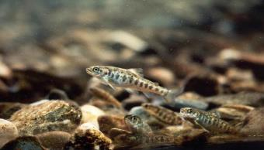
On se prépare pour le grand voyage…
Les œufs sont incubés dans leur nid de gravier dans un courant d’eau froide et bien oxygénée.
À l’éclosion, les alevins migrent à quelques centimètres de profondeur pour échapper à la débâcle du printemps.
Ensuite, ils deviendront des tacons (petits saumons d’eau douce) puis, avant de devenir adultes, ils devront s’équiper d’adaptations fascinantes pour survivre à leur voyage dans la mer.
Sources (3): www.public-domain-image.com

Slide 11
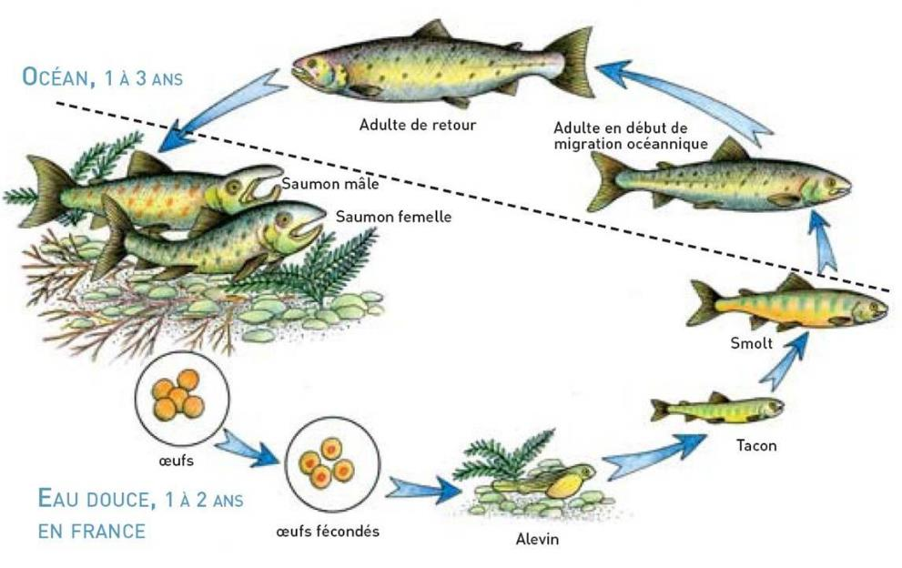
Cycle de vie du saumon
Source : AAPPMA de QUIMPER
Notes:
Le saumon est « anadrome »: il naît en eau douce en eaux courantes près des sources, puis descend instinctivement jusqu'à la mer où il vit 1 à 3 ans, puis retourne dans le fleuve dans lequel il est né (phénomène dénommé « Homing ») pour frayer (se reproduire) et généralement mourir après la ponte (certaines populations de quelques espèces peuvent cependant passer toute leur vie en eau douce).
Ce cycle implique de profondes modifications physiologiques permettant une adaptation au large gradient de salinité auquel chaque individu doit s'adapter de sa naissance à sa mort. Il implique aussi une capacité (hormonale et de perception des modifications environnementales) lui permettant de migrer à la saison convenant le mieux à la « montaison » et à la reproduction⁵.
Les reproducteurs meurent habituellement après la ponte (sauf quelques exceptions). Poussé par son instinct, chaque saumon parcourt des milliers de kilomètres et remonte même de tout petits ruisseaux. Certains franchissent des cascades de trois mètres ou traversent des routes en profitant des inondations⁶.
Même en l'absence d'obstacle physique et hors de la prédation naturelle, de nombreux poissons meurent durant la remontée⁷, probablement parce qu'affaiblis ou perturbés par la pollution de l'eau, en raison d'une pollution génétique (croisement avec des saumons d'élevages qui se sont enfuis dans la nature) et/ou en raison de difficultés de régulation osmotique⁸.
Une fois sur le lieu de ponte (la frayère), la femelle creuse des dépressions dans le gravier avec sa queue. Quand elle pond, le mâle émet son sperme. Les saumons forment des couples, le mâle cherchant à éloigner les autres mâles de la femelle. La femelle recouvre ensuite les œufs de graviers, les mettant ainsi à l'abri des prédateurs, avant de mourir (comme le mâle en général). Les œufs pondus à l'automne passent l'hiver dans le gravier, oxygénés par l'eau froide et courante. L'éclosion a lieu en mars ou en avril, selon la température. Les alevins s'enfouissent alors un peu plus profondément dans le gravier, ce qui leur évite d'être emportés lors de la débâcle printanière. Ils y demeurent 5 à 6 semaines, se nourrissant du contenu de leur sac vitellin. Fin avril, début mai, les alevins émergent du gravier et commencent à s'alimenter de plancton et larves d'insectes. Ils fréquentent les endroits où la rivière est peu profonde et le courant important.
Ils profitent alors de la nourriture indirectement issue du « recyclage » des cadavres (nécromasse) de leurs géniteurs.
À la fin du premier été, les alevins mesurent environ 5 cm et sont nommés « tacons » ; très semblables physiquement à leurs cousines les truitelles, qui fréquentent les mêmes habitats.
Après un à deux ans les jeunes saumons d'environ 15 cm sont prêts à s'en aller en mer. Il semblerait que c'est à ce moment, durant la smoltification (acquisition de la capacité à vivre en milieu salé) que le saumoneau mémorise l'odeur et le goût de sa rivière. Lors des crues du printemps les pré-smolts ou smolts dévalent vers la mer. Certains, trop en retard, n'iront pas au-delà de l'estuaire, leur capacité à vivre en mer ayant disparu, ils resteront en eau douce une année supplémentaire et partiront enfin en mer en temps opportun.
Les saumons sont capables de parcourir des centaines de kilomètres en remontant des rivières. La construction de grands barrages modernes a coupé de nombreux cours d'eau, mais des échelles à saumon ont peu à peu été installées pour permettre aux migrateurs de franchir ces obstacles. Une mortalité par épuisement à cause d'une mauvaise qualité de l'eau et d'obstacles encore trop difficiles à franchir (et parfois d'une faible profondeur d'eau à l'approche des frayères) est notablement élevée ; dans la nature et plus encore dans certains cours d'eau artificialisés, ceux qui réussissent à remonter sont souvent blessés (bouche, abdomen...). Dans les zones sauvages nord-américaines, la prédation par les ours, lynx, loups, aigles pêcheurs et autres animaux lors de la remontée était également autrefois très importante, mais elle restait très faible au regard du nombre total de géniteurs. Elle jouait probablement un rôle en matière de sélection naturelle.
(Adapté de Wikipédia, septembre 2016)

Slide 12
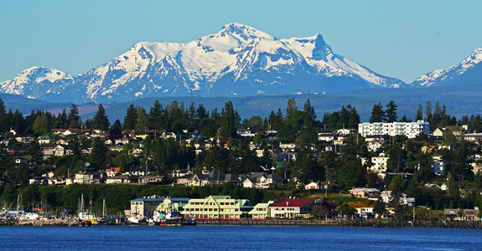
Territoire Kwakwaka’wakw et Coast Salish (Campbell River, Colombie-Britannique, Canada)
Gilakas'la (Bienvenue, merci)
Les Premières nations Kwakwaka’wakw et Coast Salish habitent dans la région de Campbell River:
Homalco: (parlent un dialecte Coast Salish: )
Wei wai Kum (parlent Kwak’wala)
We Wai Kai (parlent Kwak’wala)
Allez apprendre quelques mots Kwak’wala ici: http://www.firstvoices.com/fr/Kwakwala
Source: www.discoveryislands.ca
Notes:
« Historique humain de la Campbell River… »

Slide 13
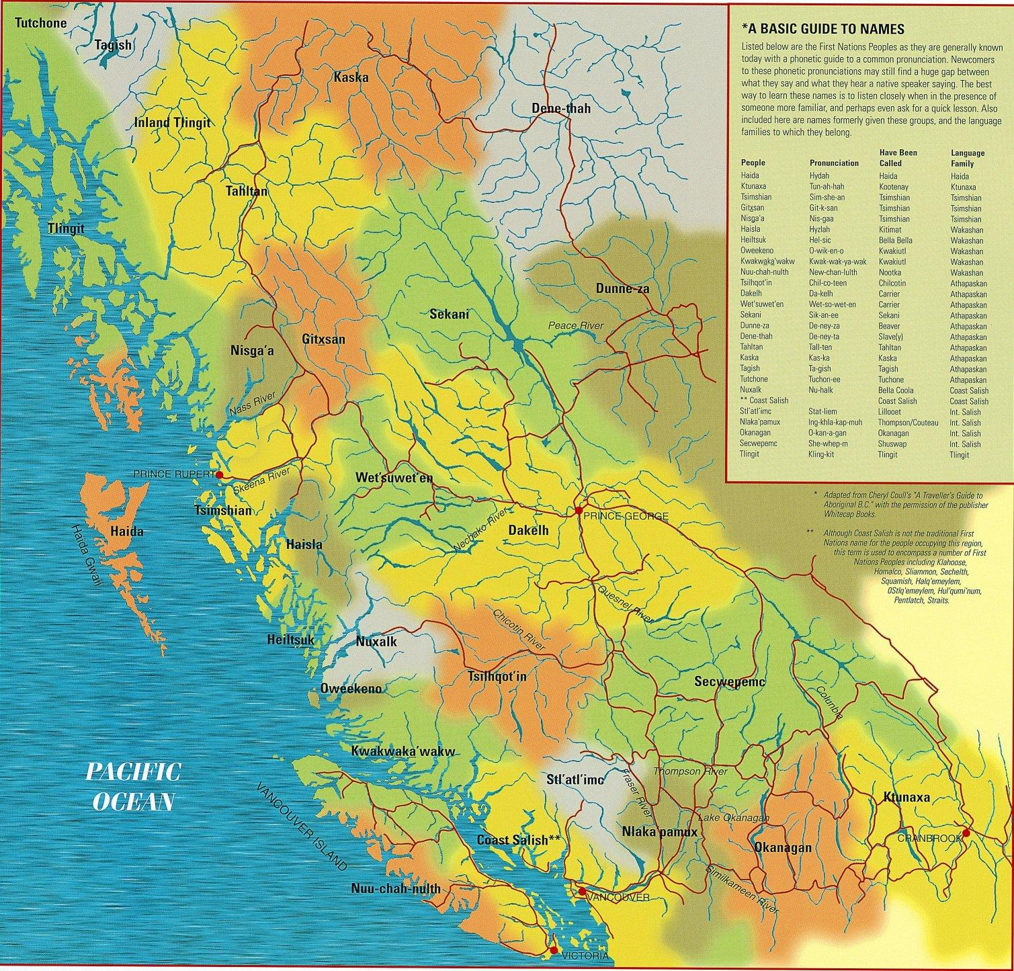
Des milliers de peuples autochtones ont vécu dans la région maintenant connue comme C.-B. pour plus de 10 000 ans.
Il y a 203 Premières nations distinctes en C.-B., chacun avec leurs propres sociétés, cultures, territoires et lois. Plus de 30 langues différentes et près de 60 dialectes sont parlés dans la région, qui répresentent 7 des 11 familles linguistiques uniques du Canada.
Voici une carte interactive des langues: http://maps.fphlcc.ca/

Slide 14
L’importance du Saumon
« Le saumon a supporté nos communautés depuis des temps immémoriaux, leur importance tissée à travers notre passé et nos histoires, et leur image réfléchie à travers nos sculptures et œuvres d'art. Nous honorons leur importance en reconnaissant leur arrivée et offrant notre gratitude pour le sacrifice qu'ils font pour nous nourrir.
Ce faisant, nous rendons hommage à nos ancêtres qui ont assuré à travers leurs liens spirituels à la récolte, que nos peuples survivraient maintenant et pour les générations à suivre. »
- traduit du centre culturel Nuyumbalees http://bit.ly/2cCjJ5N
Source: Eiko Jones Photography

Slide 15
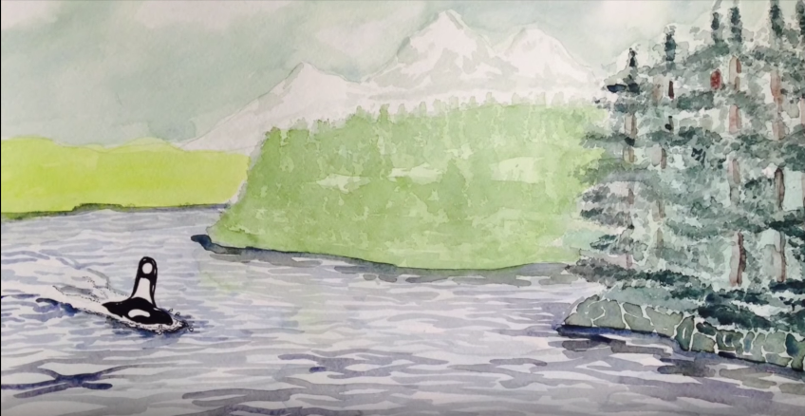
Une histoire d’orque des Kwakwaka'wakw
À visionner sur YouTube (anglais): https://youtu.be/SUXPaKWVupQ
Source: Eiko Jones Photography

Slide 16
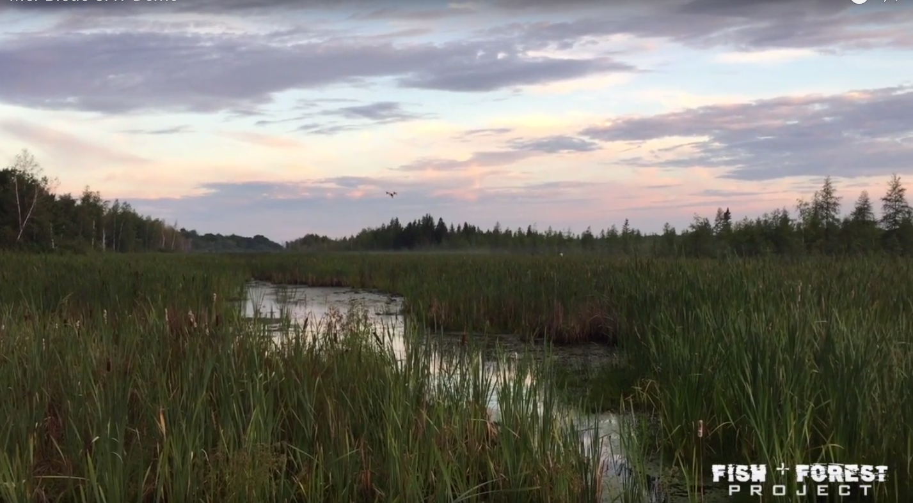
Un cycle fragile qu’il faut étudier…
Visionnez le vidéo du drône sur YouTube: https://youtu.be/Sj0awQFajn0
Merci à Margaret Kalacska de l’Université McGill
Notes:
Margaret Kalacska et Oliver Lucanus de l’Université McGill profiteront de notre visite sur la rivière Campbell pour effectuer un survol à l’aide d’un drône équipé de caméras spéciales qui permettront d’analyser la rivière sous plusieurs aspects. Ce vol de reconnaissance permettra peut-être même de dénombrer les saumons dans la rivière. Cette nouvelle technologie (première année d’application pour le recensement à distance) permettra, entre autre, de faire un modèle en trois dimension de la rivière. Vous vivrez cette expérience unique en compagnie de scientifiques à la fine pointe de la technologie.

Slide 17
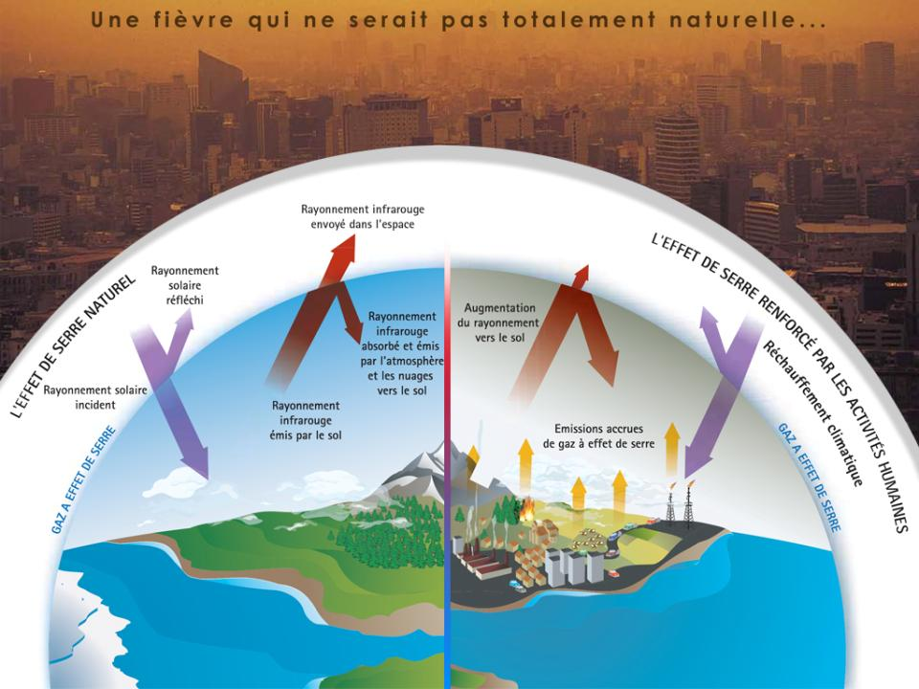
De nouveaux défis à relever pour les saumons…
Les changements climatiques
affectent l’ensemble des êtres vivants de la planète…
Du nord jusqu’au sud de l’océan Pacifique.
Source: Globaïa
Notes:
La différence entre l’effet de serre « naturel » et l’effet de serre en partie causé par l’activité humaine (industries, utilisations des sols, transports, consommation, etc.). L’émission des gaz à effet de serre (GES) accentue la rétention thermique de l’atmosphère. Plus de carbone dans l’air signifie aussi plus de carbone qui se dissout dans l’eau formant ainsi de l’acide carbonique et acidifiant l’eau de la planète. De l’eau plus chaude signifie moins d’oxygène disponible pour les saumons et une eau plus acide est aussi un obstacle à la reproduction de ces animaux.

Slide 18
La nature qui nous unit
Nous vivons tous sur la même planète couverte d’eau
L’eau que nous buvons se promène partout… Dans nos rivières, dans nos océans et dans nos veines
Du nord au sud de l’océan Pacifique,
l’eau se déplace et influence le climat
L’eau voyage en emportant la vie
L’océan est notre mère à tous
FRANCOCÉAN PACIFIQUE
Plusieurs questions se bousculent dans ta tête?
Nous avons hâte que vous vous joigniez à nous pour répondre à quelques unes de vos questions en direct de la rivière Campbell !
26 septembre à 10h00 en Colombie-Britannique

Slide 19
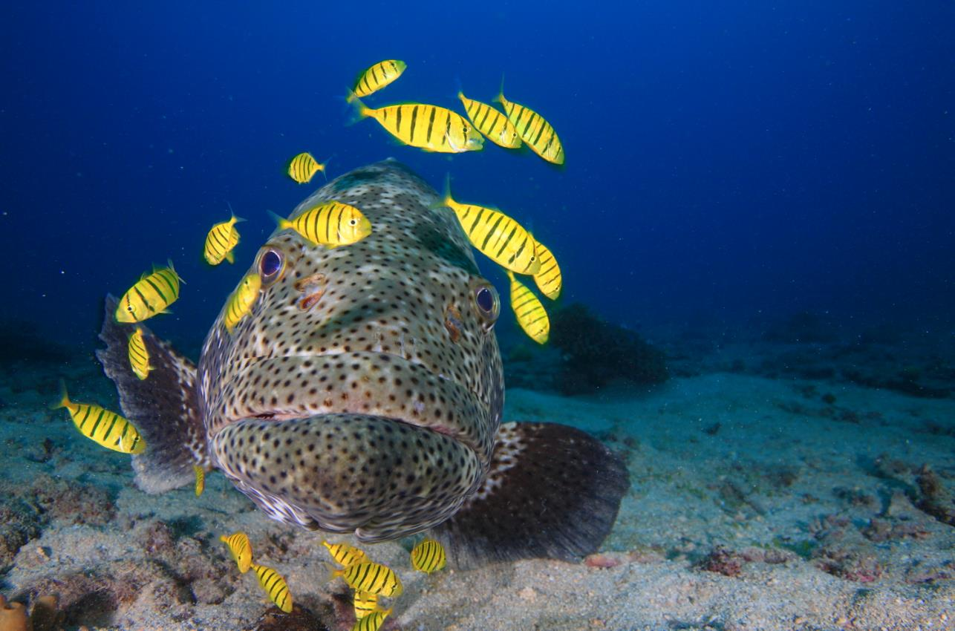
FRANCOCÉAN PACIFIQUE
Source: Masashi Ogawa
Deuxième partie en novembre:
Esprits du récif en Nouvelle-Calédonie

